Slide 1
3.数据审计
▲2.数据加工
▼4.数据分析

Slide 2
数据质量的含义
▼专题【流程与方法】
►3.数据审计
Correctness
Integrity
Consistency

Slide 3
数据质量的评价方法
▼专题【流程与方法】
►3.数据审计
统计学规律
语言学规律
数据连续性理论
数据鉴别技术
探索性数据分析
多个知识来解决一个问题
知识用在细节上

Slide 4
数据审计
▼专题【流程与方法】
►3. 数据审计
依据
自描述信息
领域知识（行业标准/规范…）
数据科学、统计学/语言学一般规律
不同内容之间的一致性
自定义规则(数据科学家自定义的)
….
问题
缺失值（缺少数据）
噪声值（异常数据）
不一致值（相互矛盾的数据）
不完整值（被篡改或无法溯源的数据）

Slide 5
数据审计的方法
▼专题【流程与方法】
►3. 数据审计
数据审计
预定义审计
自定义审计
可视化审计

Slide 6
3.1预定义审计
▼专题【流程与方法】
►3. 数据审计
前提条件
来源数据带有自描述性信息
主要依据的数据或方法
数据字典；
用户自定义的完整性约束条件，如字段“年龄”的取值范围为20~40；
数据的自描述性信息，如数字指纹（数字摘要）、校验码、XML Schema定义；
属性的定义域与值域；
数据自包含的关联信息

Slide 7
3.2自定义审计
▼专题【流程与方法】
►3. 数据审计
变量定义规则
给出一个有效值（或无效值）的取值范围
例如，大学生表中的年龄属性的取值范围为[18，28]；
列举所有有效值（或无效值），以有效值 （无效值列表）形式定义
例如，大学生表中的性别属性为“男”或“女”。
函数自定义规则
其他自定义规则

Slide 8
3.3可视化审计
▼专题【流程与方法】
►3. 数据审计

Slide 9
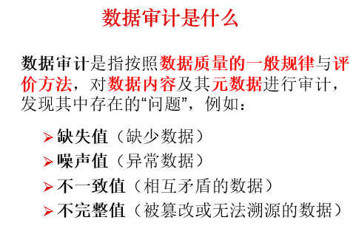
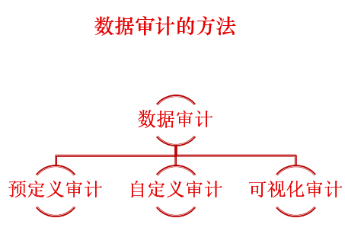
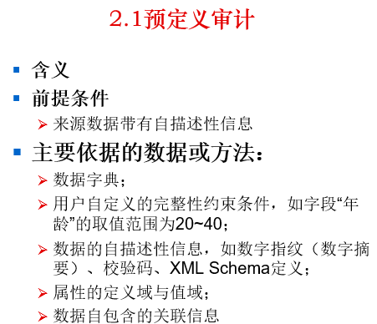
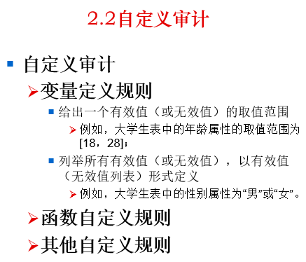
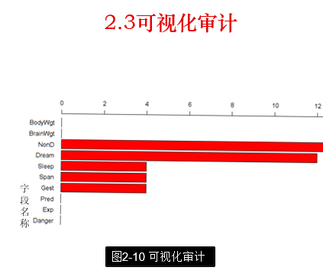
【小结】数据审计
▼专题【流程与方法】
►【小结】3.数据审计

Slide 10

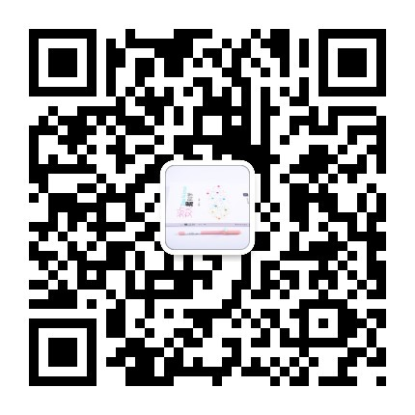
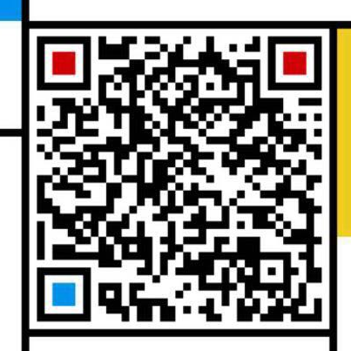
▼专题【流程与方法】
►本节结束
数据科学理论与实践
朝乐门
清华大学出版社
2017
数据科学
朝乐门
清华大学出版社
2016
chaolemen
@
ruc.edu.cn
参考书目
教学支撑平台
主讲人联系方式
主讲人微信

